Slide 1
OpenStack Heat
보라매NOC - IPC

Slide 2
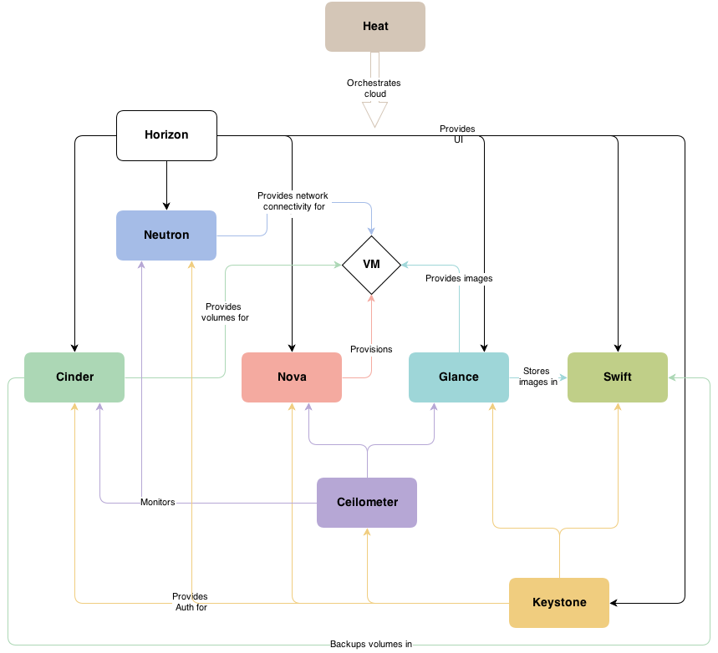
Heat
OpenStack Orchestration 서비스
Orchestration 서비스는 동작하는 클라우드 어플리케이션을 구동시키기 위해 OpenStack API 호출들을 수행함으로써, 클라우드 어플리케이션을 서술하는 템플릿에 기반한 오케스트레이션 기능을 제공한다. 이 소프트웨어는 OpenStack의 다른 핵심 구성요소들을 단일파일 템플릿 시스템에 통합시킨다. 템플릿을 통하여 인스턴스, 유동 IP, 볼륨, 보안 그룹과 사용자 등의 대부분의 OpenStack 자원 유형을 생성할 수 있다. 또한 템플릿은 인스턴스 고가용성, 인스턴스 자동스케일링, 그리고 중첩 스택등과같은 고급 기능을 제공하기도 한다
Notes:
BEAM : Bogdan/Björn's Erlang Abstract Machine

Slide 3
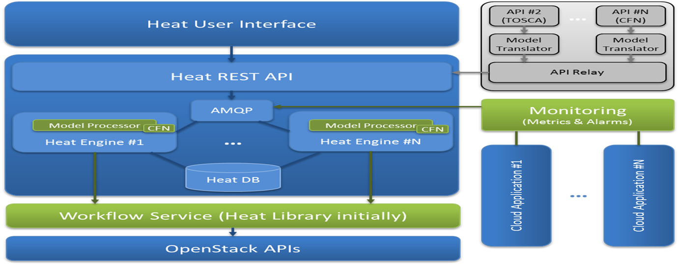
Heat
Heat 구성요소
heat-api Remote Procedure Call (RPC)를 통해 heat-engine으로 전송하여 API 요청을 처리하는 OpenStack 네이티브 REST API
heat-engine 템플릿의 구동을 Orchestrate 하고 이벤트를 API 소비자에게 반환, 오케스트레이션의 작업을 수행
heat-api-cfn AWS CloudFormation과 호환되는 AWS Query API. RPC를 통하여 heat-engine으로 전송하는 방식으로 API 요청을 처리한다.
Notes:
BEAM : Bogdan/Björn's Erlang Abstract Machine

Slide 4
Heat
Template
정의: 템플릿은 stack 언급되는 오픈스택의 구체적인 자원을 언어로 기술한 형태로 자동배포 format
종류: AWS CloudFormation template
Heat Orchestration Template (HOT) :CFN을 대체하기 위한 Hear의 새로운 템플릿 포맷
예시:
heat_template_version: 2015-04-30
description: Simple template to deploy a single compute instance
parameters:
key_name:
type: string
label: Key Name
description: Name of key-pair to be used for compute instance
image_id:
type: string
label: Image ID
description: Image to be used for compute instance
instance_type:
type: string
label: Instance Type
description: Type of instance (flavor) to be used
resources:
my_instance:
type: OS::Nova::Server
properties:
key_name: { get_param: key_name }
image: { get_param: image_id }
flavor: { get_param: instance_type }
networks:
- network: private
Notes:
BEAM : Bogdan/Björn's Erlang Abstract Machine

Slide 5
Heat
Template 구조
HOT 템플릿은 YAML 로 정의되어 있으며 6개의 sector로 이루어져 있음
구조:
Sector | 설명 | 필수/ 선택
heat_template_version | This key with value 2013-05-23 (or a later date) indicates that the YAML document is a HOT template of the specified version | 필수
description | This optional key allows for giving a description of the template, or the workload that can be deployed using the template. | 선택
parameter_groups | This section allows for specifying how the input parameters should be grouped and the order to provide the parameters in. This section is optional and can be omitted when necessary | 선택
Parameters | This section allows for specifying input parameters that have to be provided when instantiating the template. The section is optional and can be omitted when no input is required | 선택
resources: | This section contains the declaration of the single resources of the template. This section with at least one resource should be defined in any HOT template, or the template would not really do anything when being instantiated. | 필수
outputs | This section allows for specifying output parameters available to users once the template has been instantiated. This section is optional and can be omitted when no output values are required | 선택
Notes:
BEAM : Bogdan/Björn's Erlang Abstract Machine

Slide 6
Heat
Heat service
$ heat service-list
+------------+-------------+--------------------------------------+------------+--------+----------------------------+--------+
| hostname | binary | engine_id | host | topic | updated_at | status |
+------------+-------------+--------------------------------------+------------+--------+----------------------------+--------+
| controller | heat-engine | 3e85d1ab-a543-41aa-aa97-378c381fb958 | controller | engine | 2015-10-13T14:16:06.000000 | up |
| controller | heat-engine | 45dbdcf6-5660-4d5f-973a-c4fc819da678 | controller | engine | 2015-10-13T14:16:06.000000 | up |
| controller | heat-engine | 51162b63-ecb8-4c6c-98c6-993af899c4f7 | controller | engine | 2015-10-13T14:16:06.000000 | up |
| controller | heat-engine | 8d7edc6d-77a6-460d-bd2a-984d76954646 | controller | engine | 2015-10-13T14:16:06.000000 | up |
+------------+-------------+--------------------------------------+------------+--------+----------------------------+--------+
Notes:
BEAM : Bogdan/Björn's Erlang Abstract Machine

Slide 7
Heat
Heat Stack 생성 및 삭제 절차
HOT 템플릿 yaml 파일 생성
yaml 파일내의 OS 이미지를 글랜스 이미지로 등록
히트에서 vm 접속에 사용할 SSH 키 쌍 생성
heat stack-create 명령어 실행
heat stack-delete 명령어 실행
Notes:
BEAM : Bogdan/Björn's Erlang Abstract Machine

Slide 8
Heat
Heat Stack 생성절차
HOT 템플릿 yaml 파일 생성
heat_template_version: 2013-05-23
description: >
Heat WordPress template to support F20, using only Heat OpenStack-native
resource types, and without the requirement for heat-cfntools in the image.
WordPress is web software you can use to create a beautiful website or blog.
This template installs a single-instance WordPress deployment using a local
MySQL database to store the data.
parameters:
key_name:
type: string
description: Name of a KeyPair to enable SSH access to the instance
instance_type:
type: string
description: Instance type for WordPress server
default: m1.small
image_id:
type: string
description: >
Name or ID of the image to use for the WordPress server.
Recommended values are fedora-20.i386 or fedora-20.x86_64;
get them from http://cloud.fedoraproject.org/fedora-20.i386.qcow2
or http://cloud.fedoraproject.org/fedora-20.x86_64.qcow2 .
default: fedora-20.x86_64
Notes:
BEAM : Bogdan/Björn's Erlang Abstract Machine

Slide 9
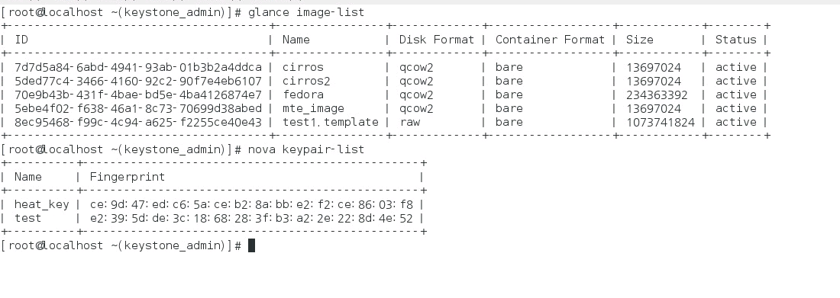
Heat
Heat Stack 생성절차
2. yaml 파일내의 OS 이미지를 글랜스 이미지로 등록
$ glance image-create –nmae fedora –disk-format qcow2 –container-format bare –file Fedora-Cloud-Base-23-20151030.x86_64.qcow2
3. 히트에서 vm 접속에 사용할 SSH 키 쌍 생성
$ nova keypair-add heat_key > heat_key.priv
$ chmod 600 heat_key.priv
Notes:
BEAM : Bogdan/Björn's Erlang Abstract Machine

Slide 10
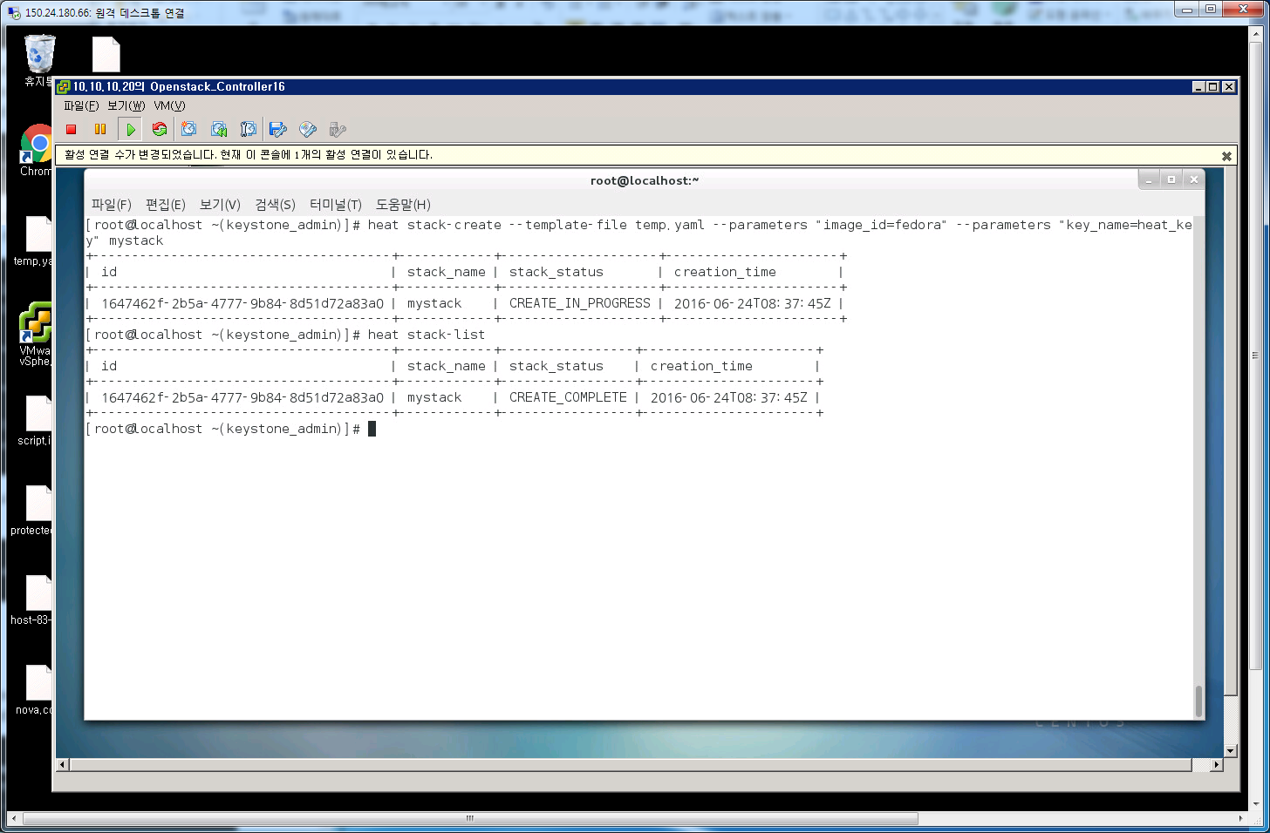
Heat
Heat Stack 생성절차
4-1. heat stack-create 명령어 실행
※ nova list로 instance가 생성되었는지 확인
Notes:
BEAM : Bogdan/Björn's Erlang Abstract Machine

Slide 11
Heat
Heat Stack 생성절차
4-2. heat resource-list 명령어 실행
- resource 상태확인
4-3. heat event-list 명령어 실행
- evenet 상태확인
Notes:
BEAM : Bogdan/Björn's Erlang Abstract Machine

Slide 12
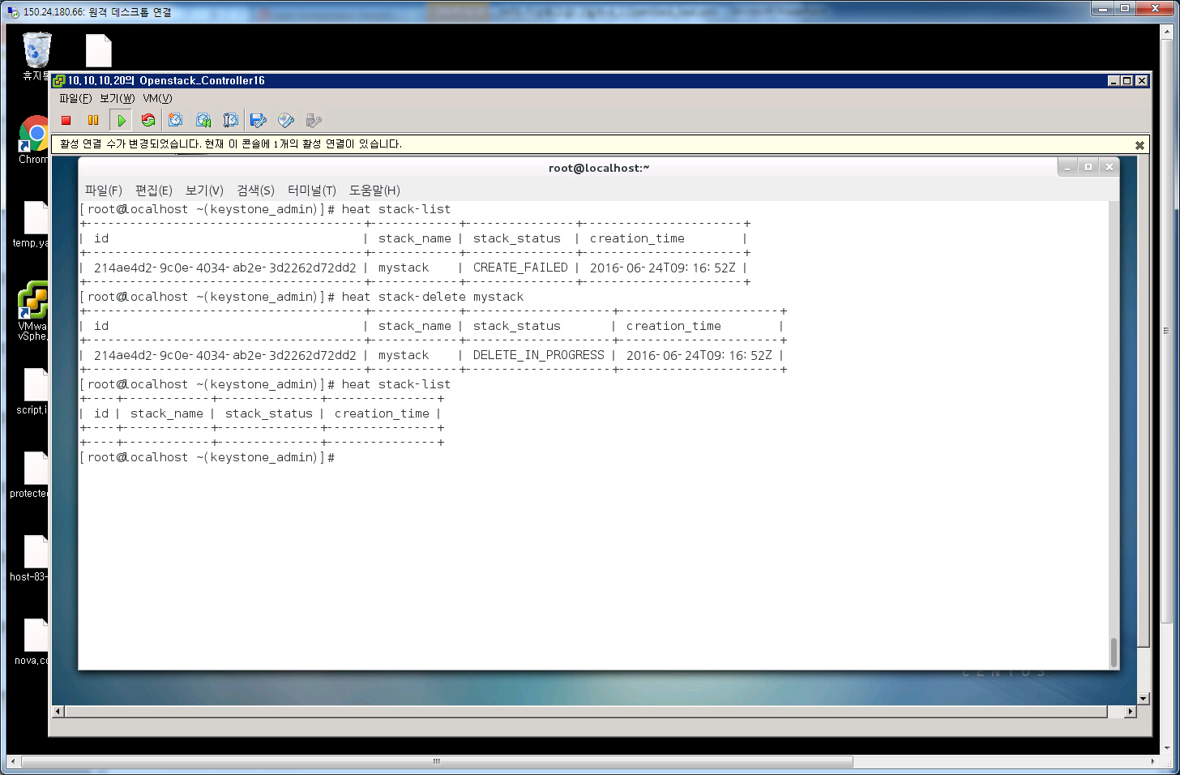
Heat
Heat Stack 삭제절차
5. heat stack-delete 명령어 실행
Notes:
BEAM : Bogdan/Björn's Erlang Abstract Machine

